Slide 1

自动喷水灭火系统讲解

Slide 2
目录
一、自动喷水灭火系统的定义、特征
二、自动喷水灭火系统的分类
三、湿式自动喷水灭火系统讲解
四、湿式系统的动画演示

Slide 3
自动喷水灭火系统的定义、特征
系统组成：
自动喷水灭火系统特征：
系统组成：由洒水喷头、报警阀组、水流报警装置（水流指示器或压力开关）等组件，以及管道、供水设施组成。并能在发生火灾时喷水的自动灭火系统。是一种在发生火灾时，能自动打开喷头喷水灭火并同时发出火警信号的消防灭火设施。
系统在火灾发生后能通过各种方式自动启动，并能同时通过加压设备将水送入管网维持喷头洒水灭火一定时间。自动喷水灭火系统扑灭初期火灾的效率在97%以上。

Slide 4
自动喷水灭火系统的分类
按喷头的开启形式分：
自动喷水灭火系统
闭式自动喷水灭火系统
火灾发生的初期，建筑物的温度随之不断上升，当温度上升到以闭式喷头温感元件爆破或熔化脱落时，喷头即自动喷水灭火。该系统结构简单，使用方便、可靠，便于施工，容易管理，灭火速度快，控火效率高，比较经济，适用范围广，占整个自动喷水灭火系统的75%以上，适合安装在能用水灭火的建筑物、构筑物内。我公司项目普遍安装的是闭式自动喷水灭火系统
开式自动喷水灭火系统

Slide 5
自动喷水灭火系统的分类
1、湿式自动喷水灭火系统
应用范围：适用于环境温度在4°C< t <70 °C之间的场所，适用任何形式的闭式喷头，是目前用途最广泛的喷水灭火系统，但不能用于扑救遇水爆炸、加速燃烧、剧烈化学反应的物品，以及对保护对象造成严重破坏的火灾。
2、干式自动喷水灭火系统
3、预作用自动喷水灭火系统
4、雨淋自动喷水灭火系统
5、水幕自动喷水灭火系统
6、水喷雾自动喷水灭火系统
7、自动喷水-泡沫联用灭火系统

Slide 6
闭式自动喷水灭火系统
湿式自动喷水灭火系统
干式自动喷水灭火系统
闭式自动喷水灭火系统
预作用自动喷水灭火系统
重复启闭预作用灭火系统
自动喷水—泡沫联用灭火系统

Slide 7
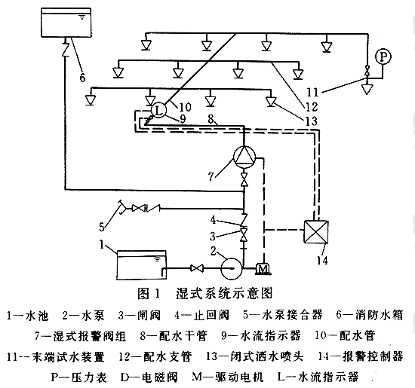
湿式自动喷水灭火系统原理图

Slide 8
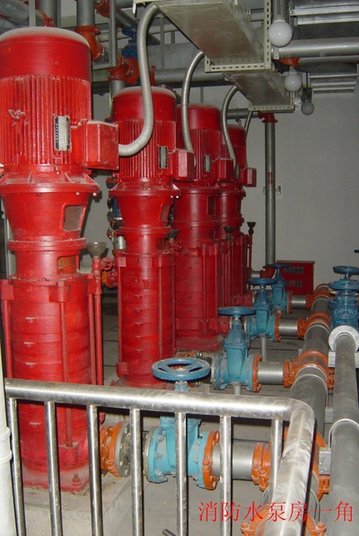
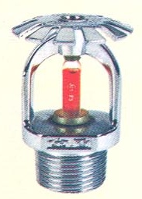
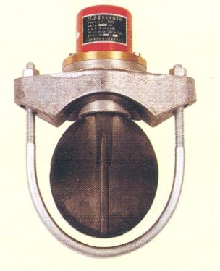
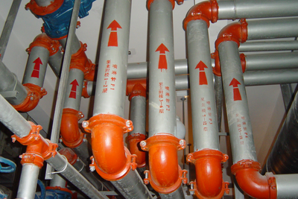
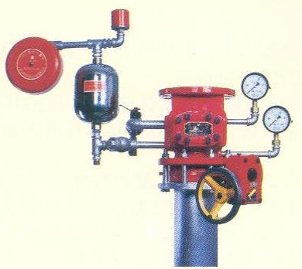
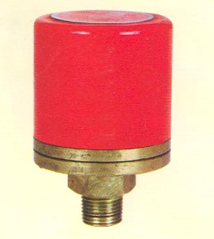
湿式自动喷水灭火系统的组成
自动喷水灭火系统一般由洒水喷头、报警阀组、水流报警装置（水流指示器或压力开关、信号阀）等组件、以及管道、供水设施组成。

Slide 9
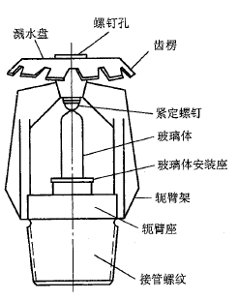
湿式自动喷水灭火系统
特点：采用闭式喷头的灭火系统；准工作状态下管网中充满用于启动系统的有压水；当喷头保护范围内发生火灾，喷头热敏元件受热达到或超过公称动作温度时，热敏元件动作（熔化、破碎），从而喷头开启，出水灭火，同时系统自动启动。

Slide 10
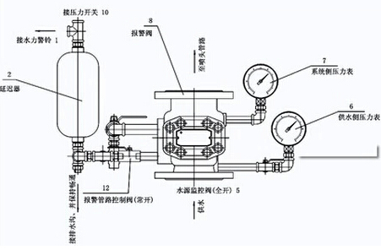
湿式自动喷水灭火系统
湿式报警阀

Slide 11
湿式自动喷水灭火系统（喷淋泵）
消防喷淋泵是对满足喷淋系统流量与压力的专用泵，当发生火灾时，喷头在温度达到一定温度后（一般是68°C，不一样的喷头参数不同）喷头自动爆裂，屋顶消防水箱进行火灾初期的供水（一般情况下水箱满足喷淋系统10min的供水量），管内的水在屋顶消防水箱的作用下自动喷出，这时报警阀会因为压力的变化自动打开，水力警铃响起，压力开关自动打开，而这个压力开关有根信号线和XBD消防喷淋泵、消防控制室连锁，喷淋泵就自动启动了。然后消防喷淋泵把水池的水通过管道提供到喷头，整个消防系统开始工作。

Slide 12
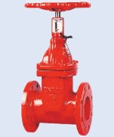
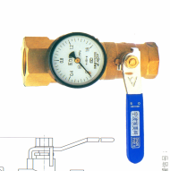
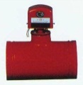

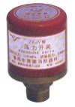


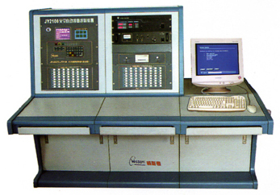
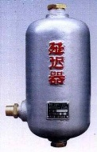
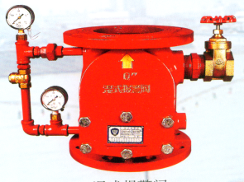
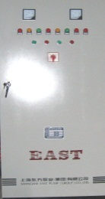
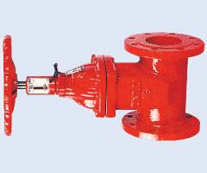
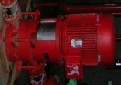

湿式自动喷水灭火系统演示示意图
水 箱
末端试水装置
水流指示器
压力开关
信号闸阀
水力警铃
延迟器
压力表
水泵电控柜
湿式报警阀
消防控制室联动控制柜
消防水池
信号闸阀
主泵
备用泵

Slide 13
湿式喷水灭火系统联动控制图
回路总线
区域 控制器
水 箱
水 箱
输入模块
水流指示器
报警阀
压力开关
输入模块
喷水泵
火灾自动报警
启泵电流

Slide 14
谢谢
课程结束

